Slide 1
Fijación Biológica del Nitrógeno
(FBN)

Slide 2
The Nitrogen Cycle
Component
Input to soil
Loss from soil
Atmospheric
nitrogen
Atmospheric
fixation
and deposition
Crop
harvest
Industrial fixation
(commercial fertilizers)
Animal
manures
and biosolids
Volatilization
Plant
residues
Runoff and
erosion
Biological
fixation by
legume plants
Plant
uptake
Denitrification
Organic
nitrogen
Nitrate
(NO₃)
Ammonium
(NH₄)
⁻
Immobilization
⁺
Leaching
Mineralization

Slide 3
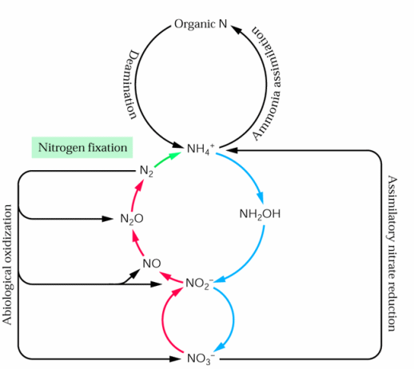
Ciclo del nitrógeno
Puntos de ingreso
Fertilización
Fijación biológica
N₂ NH₃
Procariotes
Destinos del NH₃:
amino ácidos
Ácidos nucleicos
Clorofilas
Hormonas
Conversión en NO₂ ⁻ y NO₃ – por bacterias nitrificantes
Conversión en N₂ por bacterias desnitrificantes

Slide 4
Fuentes de nitrógeno reducido: biológicas y antropogénicas

Slide 5
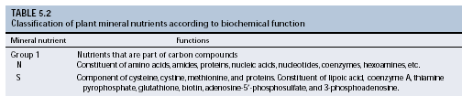
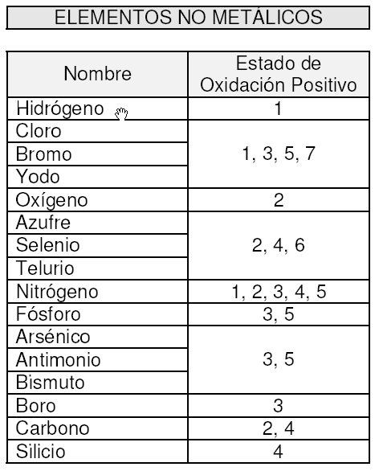



Equiv 12 ATPs
Equiv 16 ATPs
Absorción
Reducción
Asimilación

Slide 6
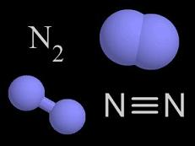
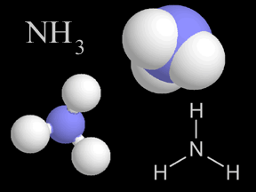
FBN es parte del ciclo del nitrógeno
Reducción del gas N2 a amonio NH3
E
La reducción de nitrógeno a amonio es llevada a cabo por bacterias en vida libre o en simbiosis

Slide 7
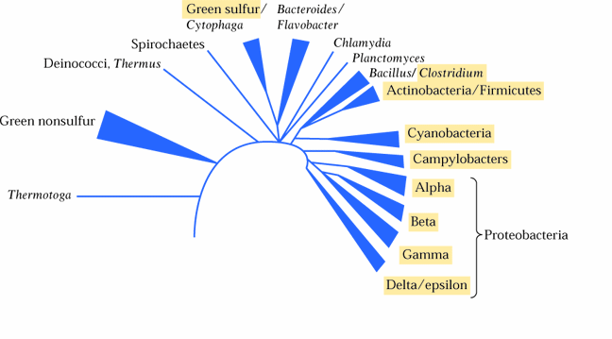
La FBN es una capacidad metabólica estrictamente procariota…
Vida libre
Simbiosis extra celular (ectosimbiosis)
Simbiosis intracelular (endosimbiosis)

Slide 8
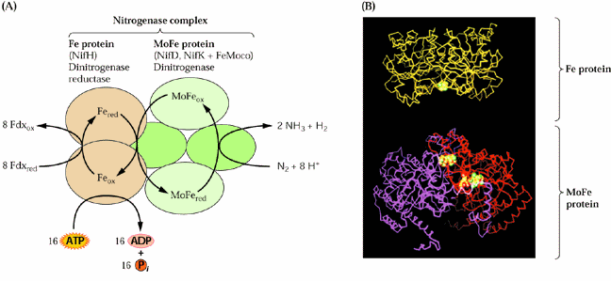
Fijación Biológica del Nitrógeno
La fijación se lleva a cabo por la actividad Nitrogenasa de procariotas
Dinitrogenasa (tetramero de 240 kDa)
Dinitrogenasa reductasa (homodimero de 64 kDa)
N₂ + 16 ATP + 8 e⁻ +8 H 2 NH₃ + H₂ + 16 ADP +16 Pi
nifD
nifK
nifH

Slide 9
La fijación de N es altamente costosa desde el punto de vista energético y tambén altamente sensible al O₂...
Muchas de las bacterias fijadoras de N son anaeróbias (baja producción de ATP por sustrato fermentado)
Organismos aeróbicos (alta producción de ATP por sustrato respirados): necesidad de aislar física o bioquímicamente la actividad nitrogenasa del O₂

Slide 10
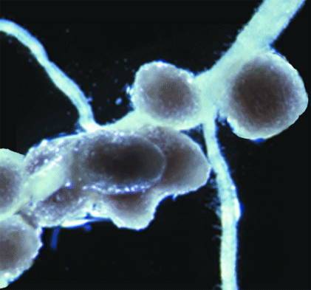
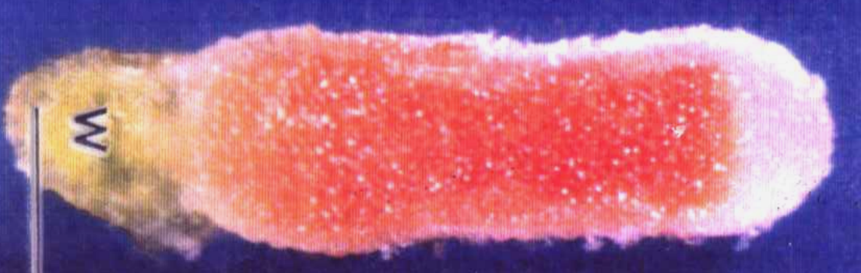
Generación del nódulo: producto de la actividad de la planta en respuesta a las señales bacterianas
Nódulo: ambiente propicio para la finación de N₂ intercambio de esqueletos carbonados sumistrado por la planta y N reducido suministrado por la bacteria

Slide 11
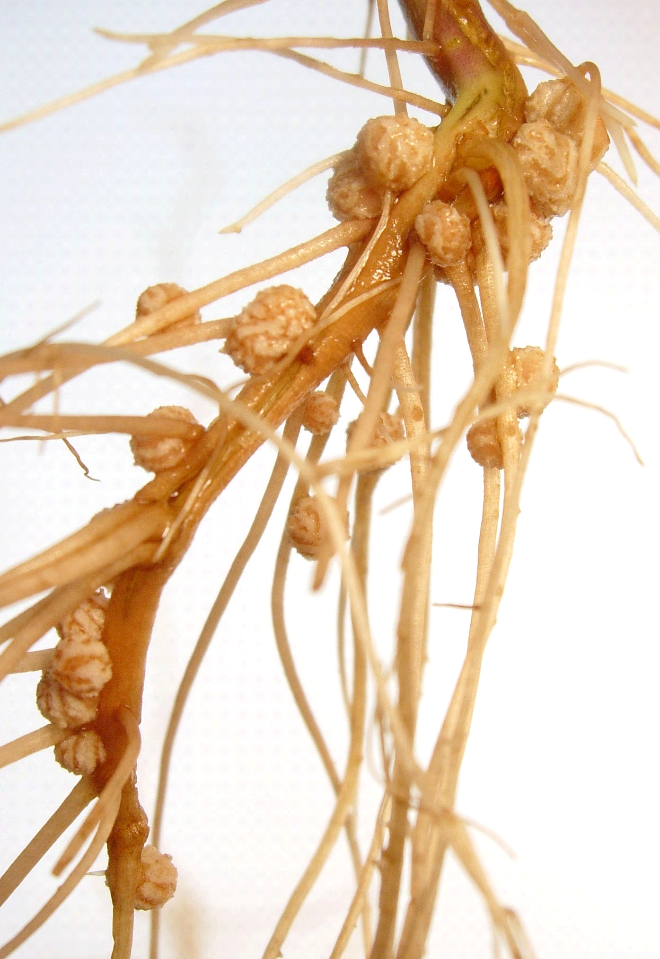
FBN y simbiosis
Entre el 80 y 90% del N disponible para las plantas es producto de la Fijación biológica del nitrógeno, y de esta un 80% es producto de las asociaciones simbióticas entre procariotas y Leguminosas

Slide 12
Tipos de FBN por simbiosis
Bacterias Gram-negativas: Rhizobia en asociacion con Leguminosas
Generos: Rhizobium
Sinorhizobium
Mesorhizobium
Azorhizobium
Bradyrhizobium
Bacterias Gram-positivas: actino-mycete (Frankia) en asociacion con diversos grupos de dicotiledoneas (arbóles y arbustos leñosos).
Importancia en la economía del N en ecosistemas naturales
Cianobacterias: en asociacion con diverso plantas como dicot., arbustos, helechos.
Ejm: Azolla (helecho de agua) con Anabaena co-cultivo de arroz que provee todo el N necesario

Slide 13
Evolución de las endosimbiosis radiculares
La simbiosis con rizobacterias formadoras de nodulos y fijadores de N evolucionó a partir de los mecanismos de simbiosis con micorrizas arbusculares

Slide 14
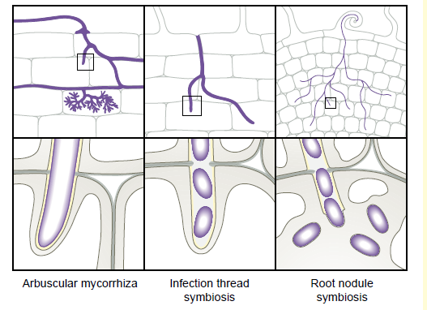
Similitudes entre las simbiosis micorrizicas arbusculares y la nodulares:
el cordon de infección como evento evolutivo intermedio

Slide 15
En la endosimbiosis radicular es controlada estrictamente por la planta….
Sym pathway genes:
Comunes a la endosimbiosis fungica y bacteriana

Slide 16
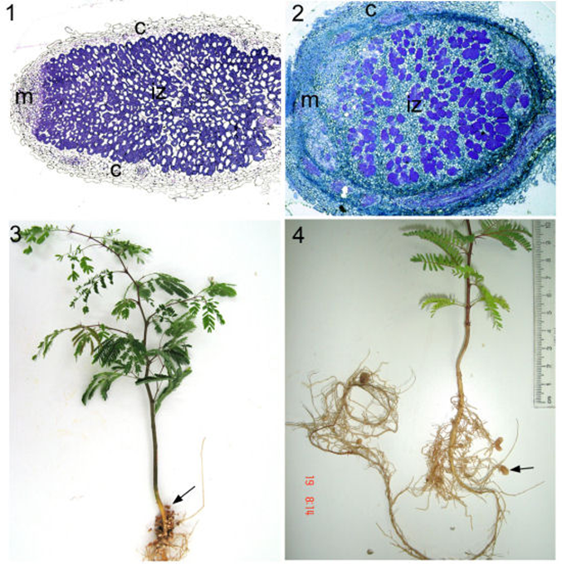
Plantas que establecen endosimbiosis con FBN
Eurosid I
  Fabales
  Fegales
  Cucurbitales
  Rosales
    Familia: Leguminosae (Fabaceae) 640 generos con 18,000 especies
  Nodula y fijan N
      Sub-familias: Papilionoideae (468 generos) 93%
Mimosoideae (78 generos) 88%
Caesalpinioideae (157 generos) 5 %

Slide 17
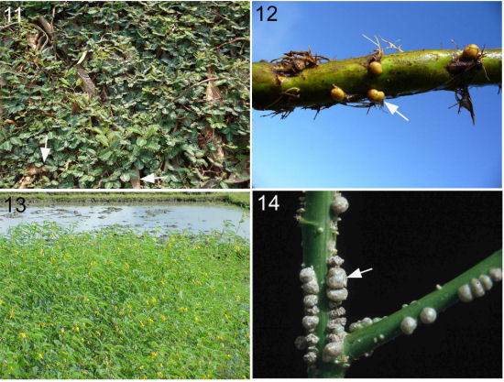
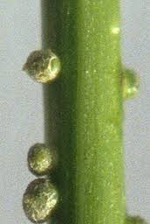
Nódulos de tallo
Papilionoideae
En regiones tropicales inundables
Neptunia oleracea (Mimosoideae)
Discolobium pulchellum
(Papilionoideae)
Sesbania rostrata (Papilionoideae)

Slide 18
Hipótesis previa: Trópicos húmedos a fines del cretácico
Hipótesis actual: 2005 por primera vez fósiles con nódulos. Aparecen a principios del terciario después de la extinción K/T (75%). Hipótesis boreal de aparición de las leguminosas.

Slide 19
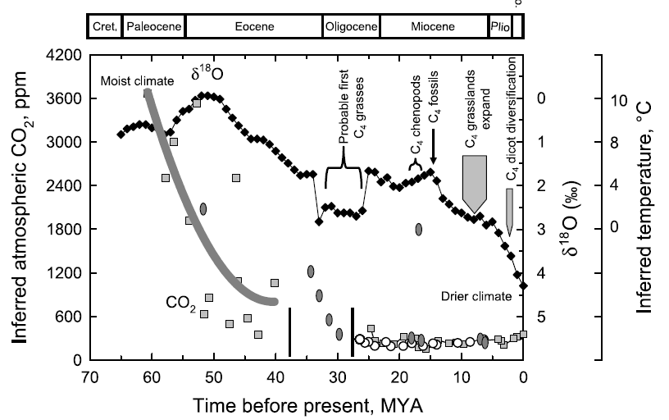
Condiciones ambientales y origen de las leguminosas

Slide 20
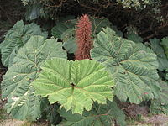
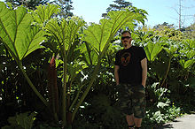
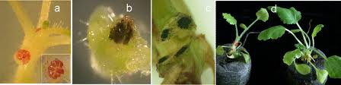
Plantas que establecen endosimbiosis con FBN
Orden: Gunnerales
  Family: Gunneraceae
    Genero: Gunnera
Establecen endosimbiosis con cianobacterias Nostoc punctiforme,
através de gladulas secretoras de mucilagos del tallo que se indcuen ante la def de N
la planta induce formas mobilies de la cianobacteria
Gunnera-Nostoc symbioses. (a) Mature glands on Gunnera manicata stem. (b).Cross section of a Nostoc-colonized stem of G. manicata. (c) Cyanobacteria colonies at the base of a leaf from Gunnera monoica (d) Growth of G. manicata seedlings with (right) or without (left) symbiotic Nostoc.

Slide 21
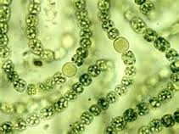
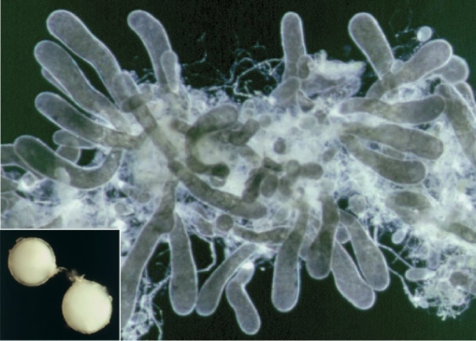
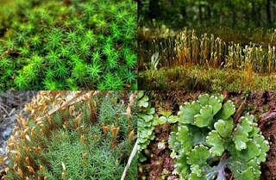
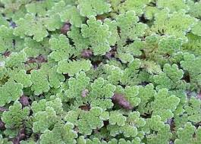
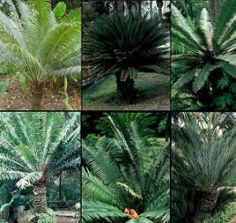
Nostoc también establece simbiosis extracelular con capacidad de FBN con:
Hongo: Geosiphon
Briofitos
Azolla (helecho de agua)
Cicadas (Gimnospermas)

Slide 22
Interacción rizobio leguminosas
La inmunidad innata primaria de las plantas frente a microorganimos está dada por respuestas inducidas por el reconocimiento a nivel de membrana plasmática de patrones moleculares asociados al microorganismo (MAMP, microbe-associated molecular pattern).
Los microorganismos patógenos han desarrollado la capacidad de sortear esta barrera de inmunidad alterando los mecanismos de reconocimiento a nivel de la membrana plasmática y/o secretando proteínas efectores en el interior celular que alteran la señalización de las respuestas de resistencia.
Una vez quebrada esta barrera de defensa primaria las interacciones planta-microorganismo pueden ser incompatibles o compatibles, las cuales dependen de la capacidad de las plantas de reconocer o no los efectores secretados por el microorganismo (Chrisholm et al, 2006).
La simbiosis rizobio-leguminosa, es una interacción planta microoganimo compatible y comparte con las interacciones compatibles patogénicas, mecanismos y vías de transducción de señales

Slide 23
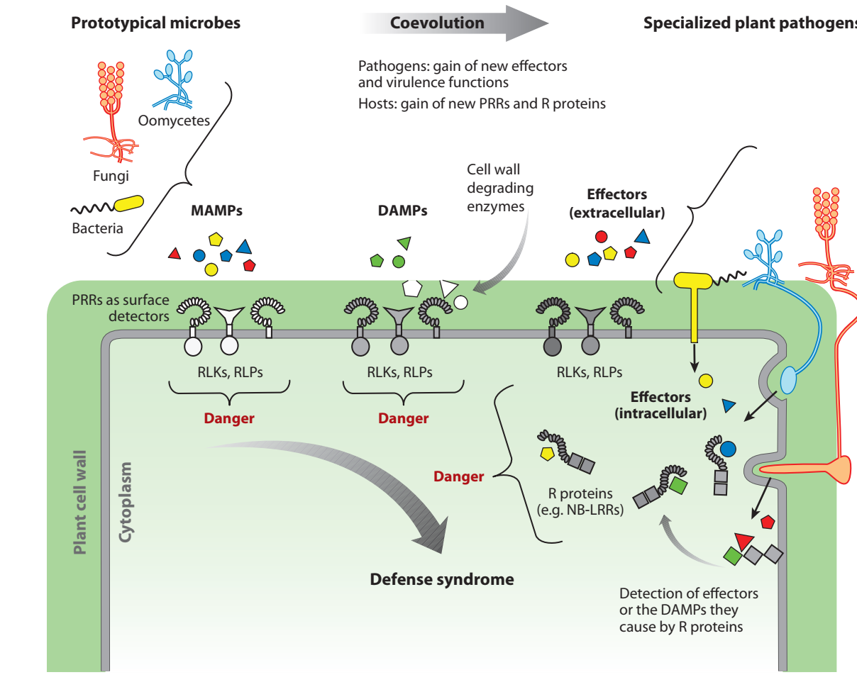
Plant-microorganisms interactions:
pathogen

Slide 24
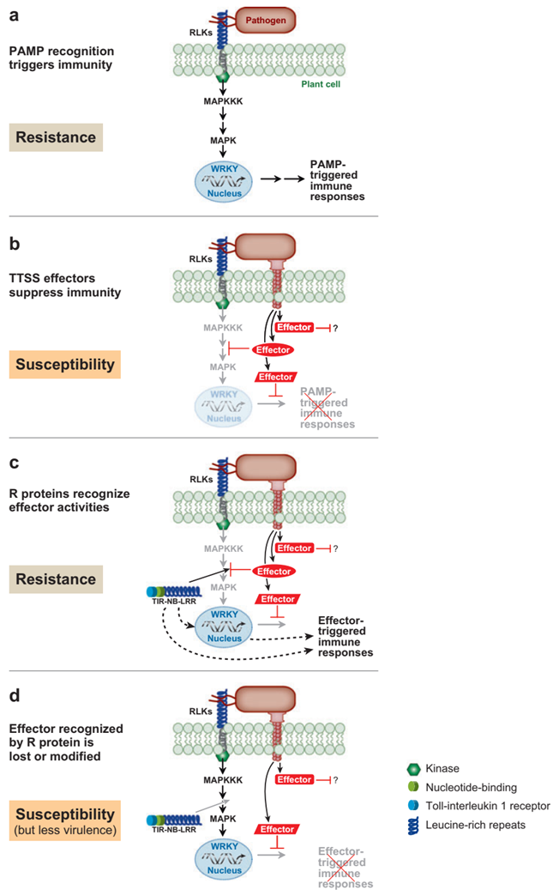
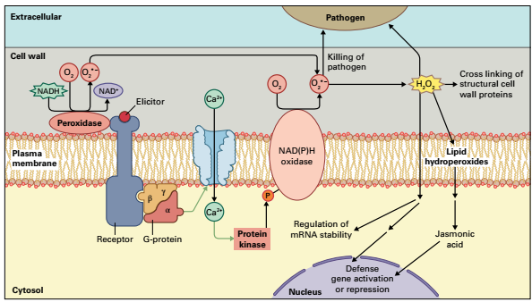
Plant-microorganisms interactions: pathogen

Slide 25
Interacción rizobio leguminosas
Durante la interacción simbiótica rizobium-leguminosa existe un estricto control de los eventos que conducen a la nodulación.
Reconocimiento entre socios compatibles
Adhesión de la bacteria a los pelos radicales,
Inicio y progresión del cordón de infección,
Inducción de mitosis en las células corticales de la raíz y generación del nódulo donde
Diferenciación en bacteroide
Capacidad de fijar el N₂ atmosférico por reducción a amonio a través de la actividad del complejo nitrogenasa.

Slide 26
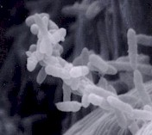
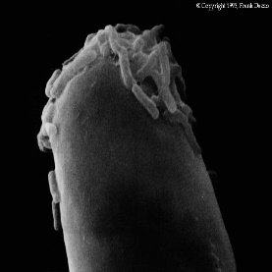

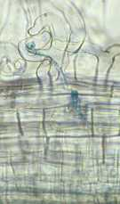
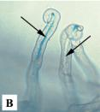
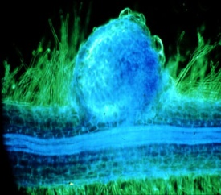

Quimiotaxis
Adhesión
Deformación y curvatura del pelo radical
Diferenciación a bacteroides
Liberación de bacterias en el nódulo en formación
Formación del cordón de infección
División de las células corticales
Notes:
26

Slide 27
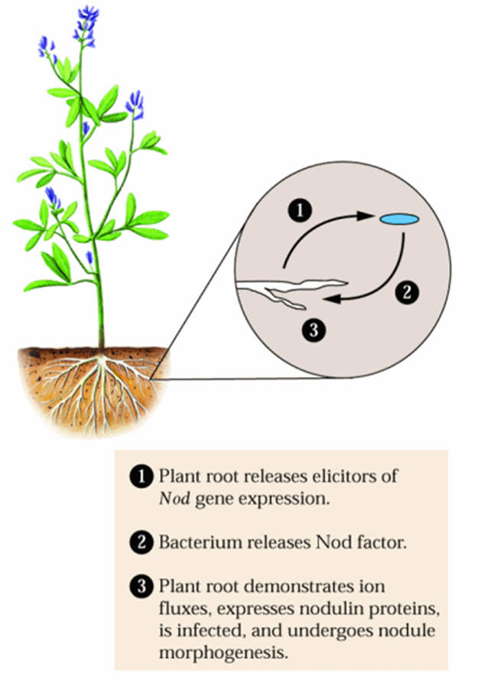
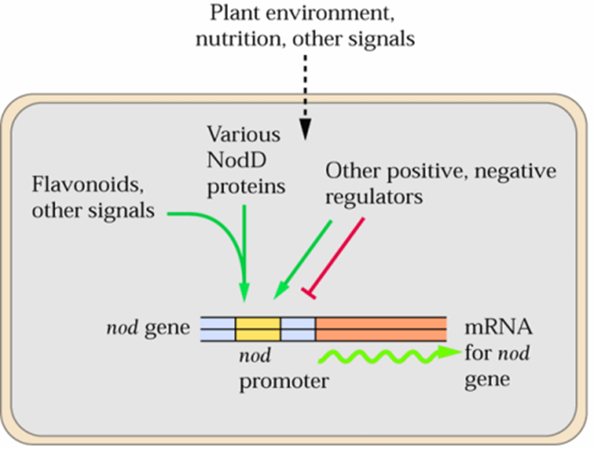
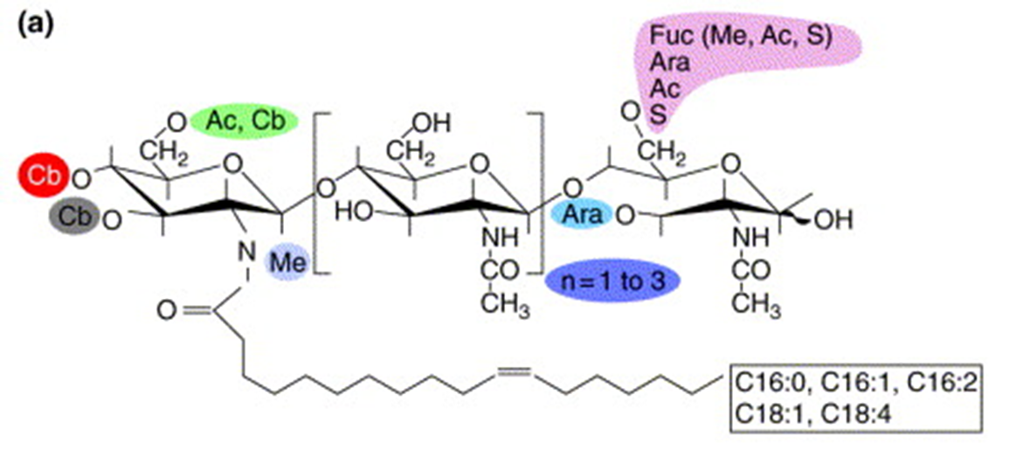
Dialogo molecular

Slide 28
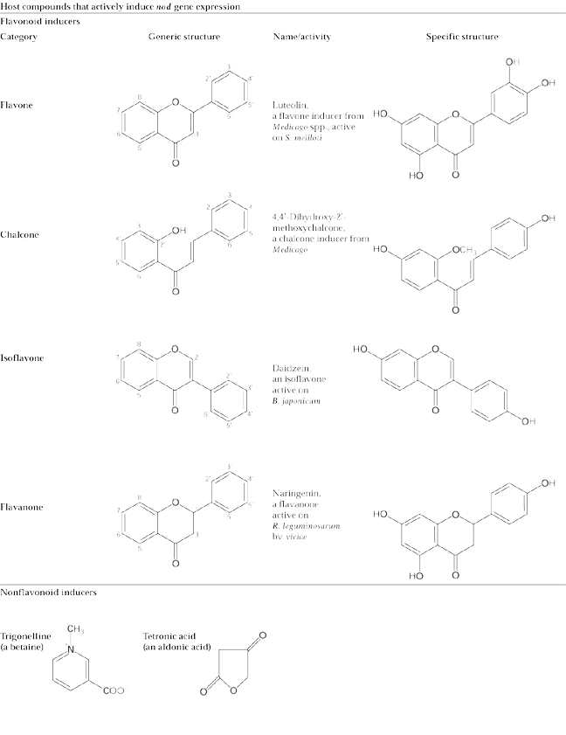
Flavonoides y otros

Slide 29
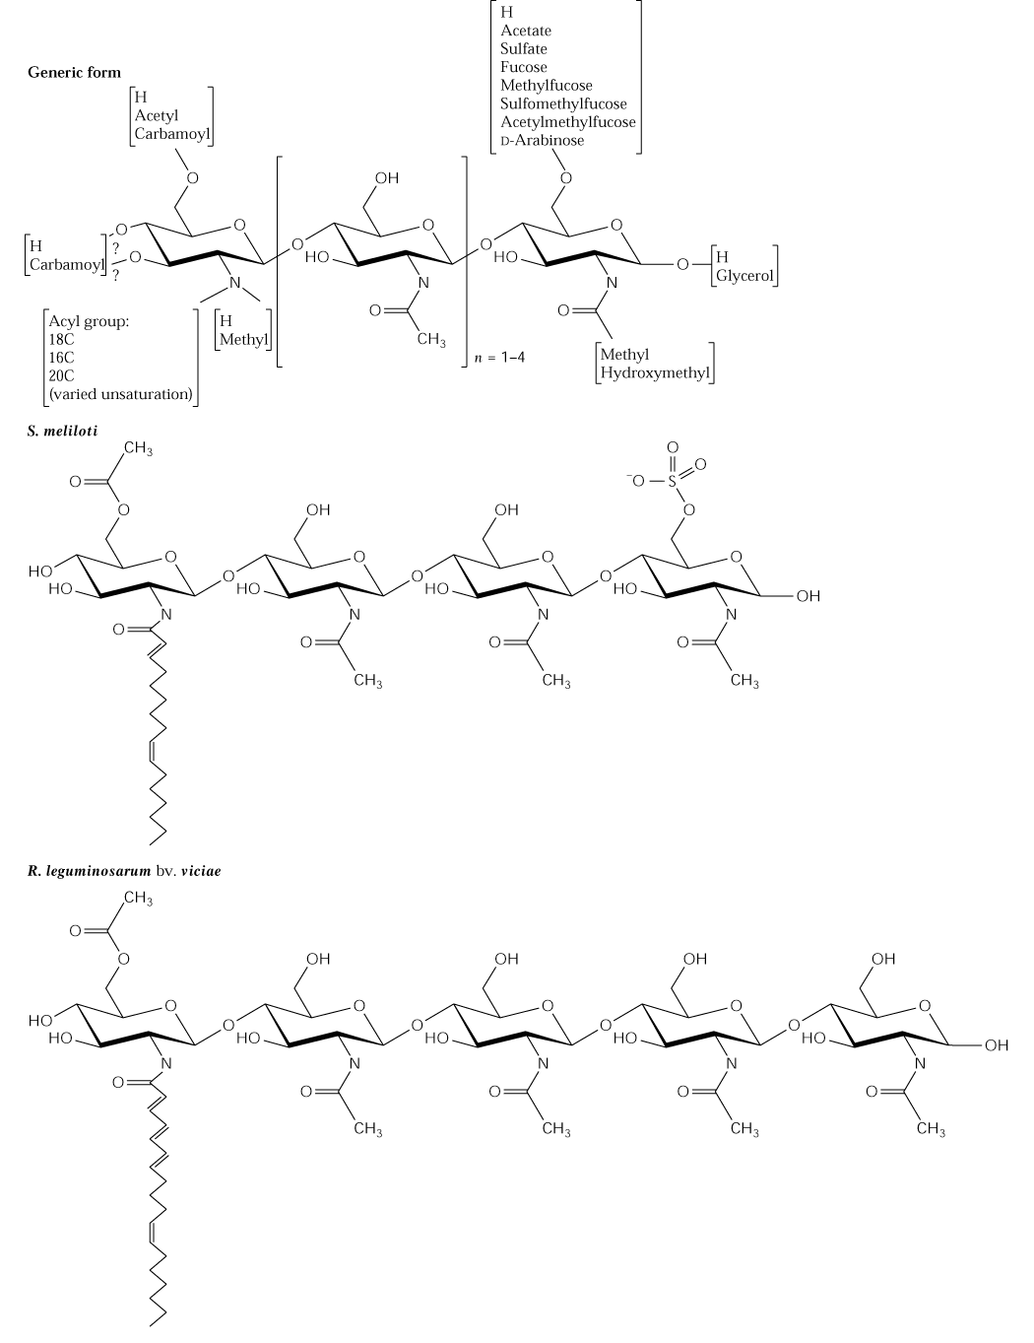
La bacteria induce los genes nod los cuales codifican enzimas para la sinntesis de Factores Nod…
que son lipoquitooligosacáridos constituido por una estructura núcleo de dos a seis β1-4 N-acetilglucosamina y diferentes ácidos grasos y sustituyentes orgánicos o monosacáridos en el extremo no reductor

Slide 30

La bacteria responde a los inductores de la planta y a otras condiciones ambientales y de disponibilidad de N

Slide 31
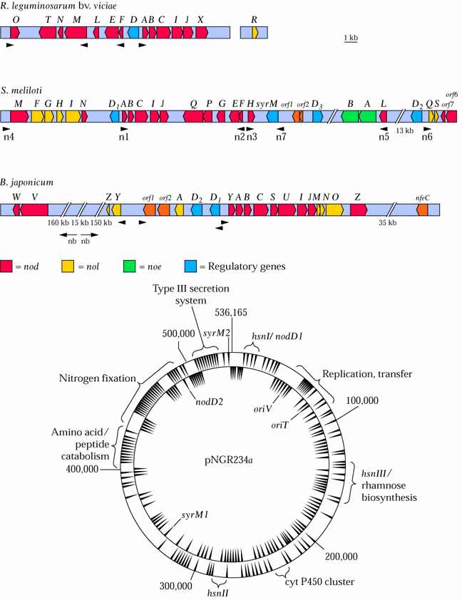
Mapas de genes nod de diferentes bacterias

Slide 32
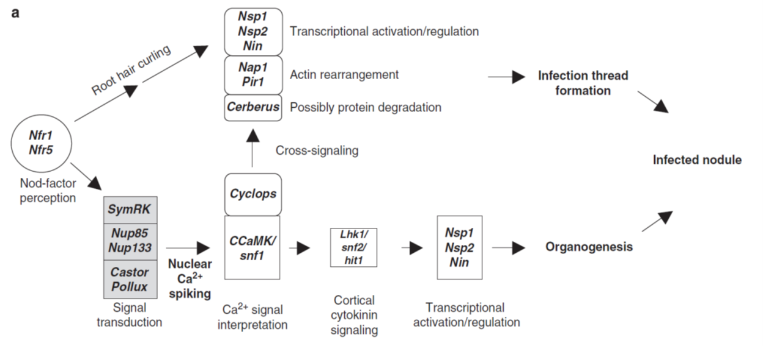
Eventos epidérmicos y corticales durante la nodulación

Slide 33
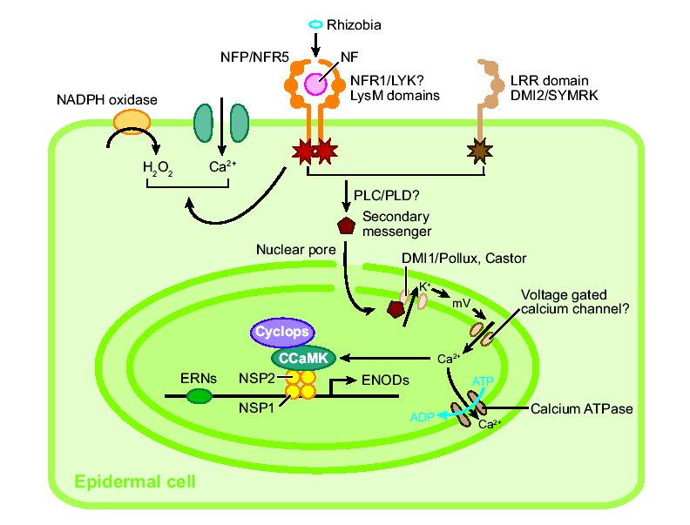
Percepción de factores Nod a nivel de la epidermis

Slide 34
Los factores Nod inducen
Aumentos en la generación de EAO mediados por la actividad del complejo NADPH oxidasa
Despolarización de membrana plasmática
Alcalinización intracelular
Influjo de calcio apoplástico
Spiking de calcio en cercanías del núcleo y producción
Cambios en fosfolípidos, vesiculización y citoesqueleto
expresión de genes específicos
Estas respuestas ocurren en los minutos posteriores a la aplicación de factores Nod y son comunes a las que desencadenan elicitores de patógenos

Slide 35
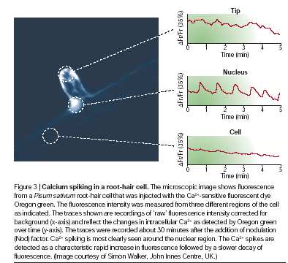
Cambios iónicos asociados a la percepción de factores Nod
Ca ²⁺ Flux. Entrada de Ca ²⁺ , depolarización de membrana, eflujo de Cl⁻ y luego K⁺ y alcalinización de citoplasma 1min (10⁻¹⁰- 10⁻⁷ M NF inducen)
Ca ²⁺ Spiking Oscilaciones en los niveles Ca ²⁺ con un lag de aprox. 10 min. Incremento inicial rápido y declinamiento lento (apertura de canales y reservorios intracelulares)
10⁻¹¹ M NF[ ]similares inducen deformación de pelo e inducción de genes
Spiking de calcio alrededor del núcleo

Slide 36
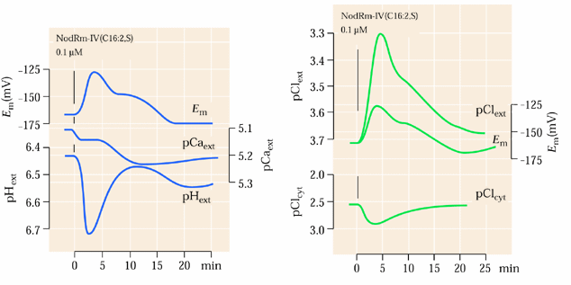

Slide 37
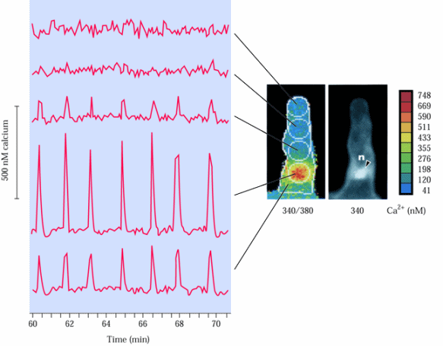

Slide 38
La interacción rizobio leguminosas ocurre sobre pelos radicales en activos crecimiento
Desarrollo normal de pelos:
inducción localizada de la expansión celular de células epidérmicas de la raíz
ii) crecimiento polar localizado (“tip growth”) sustentado por producción de EAOs (NADPH oxidasa), pequeñas GTPasas, ROP-GTPasa, fosfolípidos, flujo de iones, modificaciones en los pH intracelulares y apoplásticos, activos procesos de endo y exocitosis en estrecha asociación con el citoesqueleto y formación de nueva pared celular

Slide 39
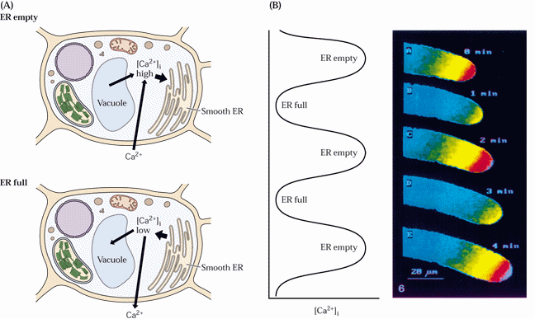
Oscilaciones en el Ca ²⁺ citoplásmico responden a la función de capacitor (llenado y vaciamiento) del ER
Crecimiento del ápice del tubo polínico es acompañado por oscilaciones de Ca ²⁺
Notes:
39

Slide 40
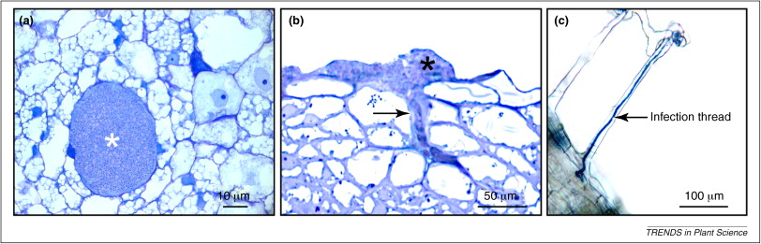
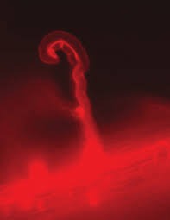
Infección a través de hilos de infección es una de las mas comunes y evolucionadas formas de infección (aunque no la única): Proceso de endocitosis
“Genes reporteros”
GUS: β-glucuronidase
GFP: Green fluorescent protein

Slide 41
No todas las interacciones con rizobios se dan a través del pelo radical

Slide 42
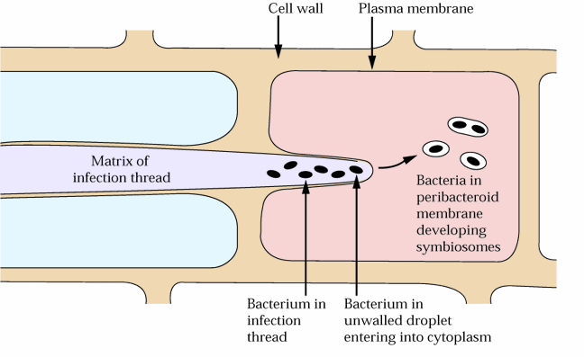
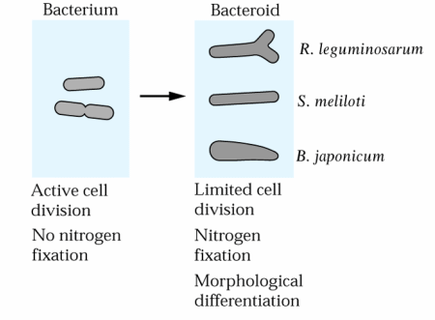
Liberación de bacterias desde el hilo de infección a la célula blanco: generación del simbiosoma
La membrana de simbiosoma es el principal determinante del flujo de materia y energía entre la planta y el simbionte y el lugar de inserción de numerosa proteínas sintetizadas por la planta
En el simbiosoma la bacteria se diferencia en bacteroide

Slide 43
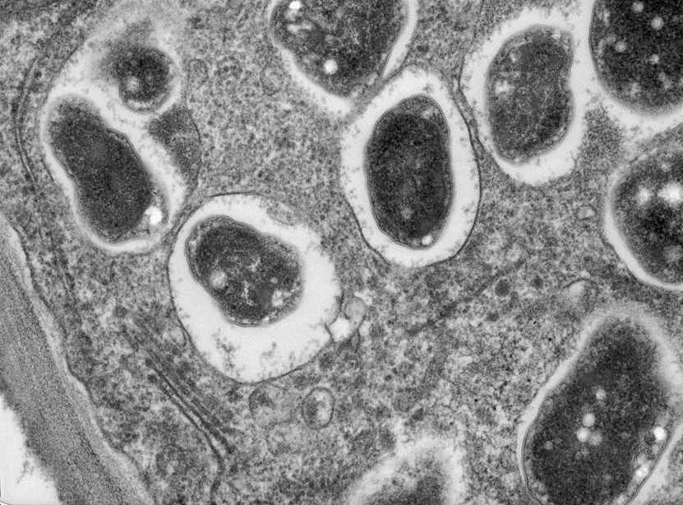
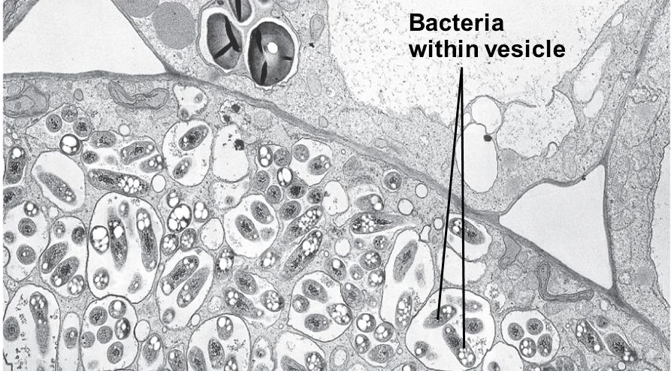
Bacteroide
Simbiosoma

Slide 44
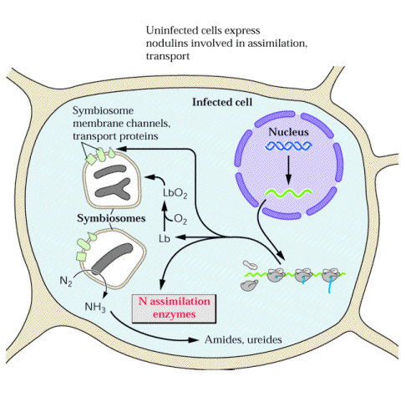
Nodulinas: proteínas sintetizadas por la planta implicada en el metabolismo del carbono y nitrógeno, en el transporte y en la regulación de los niveles de oxígeno

Slide 45

Formación de nódulos
Crecimiento
Indeterminado
Ej. Alfalfa , trebol arveja
Crecimiento
Determinado
Ej. Soja, poroto

Slide 46
Morfología nodular
Nódulo determinado esta formado por células infectadas y por células no infectadas con rizobios. Uno o mas bacteroides por simbiosoma. Se forman y no pueden seguir creciendo.
Nódulos indeterminados tienen una morfología por zonas, sostienen capacidad de crecer (meristema). En general tienen un bacteroide por simbiosoma.

Slide 47
Generación de un ambiente microaeróbico
La entrada al oxígeno es controlada por una barrera de permiabilidad variable dada por el parenquima nodular
Leghemoglobina: proteína de unión al oxigeno sintetizada por la planta
Sistema Buffer de oxigeno
Permite la generación de ATP aeróbico a muy bajas concentraciones de oxígeno
La citocromo oxidasa del bacteroide tiene una alta afinidad por el oxigeno, que permite respirar a bajas concentraciones del mismo

Slide 48


Slide 49


Slide 50

Interacción leguminosa-rizobio
Sistemas modelos
Nodulinas tempranas
Eventos iniciales de
señalización
Proceso de infección
Organogénesis del nódulo
Nodulinas tardías
Metabolismo del
nódulo

Slide 51

Inercambio de C y N entre la planta y el nódulo

Slide 52
Formas de exportación de nitrógeno
Amidas: glutamina y asparagina (Lotus, alfalfa, arveja)
Ureídos: allantoina, ác, lantoico y citrulina (soja, mani, Vigna)

Slide 53

Amidas Leg de climas templados: Vicia trébol, lentejas, poroto

Slide 54

Síntesis de ureídos

Slide 55
Fisiología nodular dependiendo de la composición del fluido xilematico
Leguminosas transportadoras de amidas (glutamina/asparagina), en general de climas templados
(relación carbon nitrógeno 5:2, 4:2)
Leguminosas transportadoras de ureidos (alantoina y acido alantoico), en general de climas tropicales
(relación carbon nitrógeno 1:1)

Slide 56

Incorporación de N en plantas no noduladas y noduladas

Slide 57

Organogénesis nodular
Regulación hormonal local

Slide 58

Organogénesis nodular
  Regulación hormonal: citoquininas
Cytokinin signal transduction results in activation of
transcription via phosphorylation of B-type response regulators
(RRs). DNA binding domains of B-type Arabidopsis RRs
(ARRs) are highly conserved and bind a common DNA motif
(A/G)GAT(T/C)

Slide 59

Organogénesis nodular
  Regulación hormonal: auxinas
FIGURE 4 | DR5 activity in root and nodule development. (A–H) Whole mounts, cleared; (I) vibratome section. (A) Projection of RAM, (B) Confocal section dissecting middle of the root, (C) LR at stage Ib/II, (D) Emerging LR, (E) Base of LR, (F) Tile scan of LR breaching epidermis, arrowheads—delaminating epidermal cells, (G) Nodule primordium at 6 dpi, (H) Nodule with no cortical DR5 activation, (I) Section through 14 dpi nodule, inner cells containing symbiosomes. (A–E,G,H) DR5-tYFPnls, (F,I) DR5-mCherry. (G,H) DsRed labeled M. loti MAFF303099, (I) GFP labeled M. loti R7A. Scale bars 50 µm. col, columella; st, stele; LRC, lateral root cap; QC, quiescent center.

Slide 60

Organogénesis nodular
Regulación hormonal
Auxinas y citoquininas: colocalización

Slide 61
EAOs y nodulación.
Las EAO juegan un rol clave en todas las etapas de la nodulación
Reconocimiento planta-bacteria: la planta induce respuestas tipo hipersensible. Generadas de EAO por NADPH oxidasa
Crecimiento y enrollamiento de pelos radicales: solo pelos en activo crecimiento son infectados por los rizobios
Crecimiento y viabilidad del cordón de infección: cross linking de proteínas ricas en hidroxiprolina (extensinas), o respuestas de tipo hipersensible
Crecimiento y viavilidad del cordón de infección: cross linking) de proteínas ricas en hidroxiprolina (extensinas) necesario para la progresión del cordón, o respuestas de tipo hipersensible
Desarrollo del primordio nodular: la entrada en ciclo celular del periciclo y de las células corticales de la raíz, es altamente dependiente del balance redox celular, dado por la relación EAO y antioxidantes solubles como glutatión

Slide 62
Senescencia nodular: desbalance entre producción/degradación de EAO
- pérdida de la capacidad de fijar N₂ atmosférico
- inducción de actividades líticas
- formación de pigmentos verdes (leghemoglobina oxidada)
Generación de EAOs en nódulos fijadores:
altas tasas respiratorias
autooxidación de la leghemoglobina
potencial capacidad de la Nitrogenasa de reducir directamente al O₂
producción de H₂O₂ asociada a la senescencia nodular

Slide 63
Para que el establecimiento de la simbiosis sea efectivo, se requiere que la producción de EAOs sea controlada o bien que el microsimbionte tolere sus efectos (Ramu et al., 2002).

Slide 64

Puppo et al. 2013 ANTIOXIDANTS & REDOX SIGNALING

Slide 65

Organogénesis nodular
Regulación local por microRNA
Valdés-López et al.(2019)

Slide 66



Slide 67

Organogénesis nodular
Regulación sistemica

Slide 68

Systemic Inducesd Responses during the legume-rhizobium symbiotic interaction
Autoregulation of Nodulation (AON)
Fergunson et al, 2010

Slide 70


Slide 71


Efectos sistémicos inducidos por rizobacterias

Slide 72


Slide 73


Legume-rhizobia symbiotic interaction: local and systemic responses
Stress
Oldroy, et al. 2008
Wang, et al. 2014
Notes:
In the last years our research was focus on the local and systemic redox changes that occur during legume-rhizobia symbiotic interaction, particularly soybean-Bradyrhizobiun japonicum interaction under control and stress condition.

Slide 74



Notes:
8. We have demonstrated that salt stress inhibit the symbiotic interaction and nodulation process, by altering the apoplastic and intracellular ROS signature in calcium dependent manner, and inducing cell death similar to that occur in plant pathogen interaction

Slide 75







Expression of animal antiapoptotic gene Ced-9 in soybean hairy roots: effect on tolerance and nodulation
pBI121
Ced 9 expression markely inhibited nodulation
*
CED-9
Hairy roots pBE-Ced-9
Día 0
Día 10 - 12
Día 14 - 15
Día 33 - 35
Root without nodules
M
Root with nodules
- MDA | - MDA
+ ATP | + ATP
= K⁺ | ≈ K⁺
A. rhizogenes
Hydroponic system
Bj USDA138 (E109)
Inoculation
Nodulation
Ced-9
Robert, G et al. 2014 Plos One
Notes:
9. In order to obtain tolerance to this cell death inducing condition we obtained compose soybean plants with transgenic hairy root expressing animal antiapoptotic genes, which improve the ionic, energetic and redox state of root hairs, but drastically inhibit the nodulation process

Slide 76

In animals BCL-2 proteins interact with Bec1/Atg6 and inhibit autophagy
CED-9/BCL-2
PI3K/
VPS34
BH3
BECLIN-1/ATG6
AUTOPHAGY
Li and Viestra, 2012 Trend in Plant Science

Slide 77

In animals BCL-2 proteins interact with Bec1/Atg6 and autophagy
Silencing by RNAi
BH3 --
Hf-X-X-X-Hf-K/R-X-X-Pq-D/E-X-Hf
CED-9/BCL-2
*
*
PI3K/
VPS34
PI3K/
VPS34
BH3
BH3
BECLIN-1/ATG6
BECLIN-1/ATG6
?
AUTOPHAGY
AUTOPHAGY
LEGUME-RHIZOBIUM
INTERACTION
Robert, G et al. 2014 Plos One
Notes:
10. In animal there was evidence about the inhibitory action of antiapoptotic genes on autophagy, given by the interaction with PI3K complex, specifically with BH3 domain of Atg6/Beclin. This BH3 domain is conserved in soybean, and the hairy roots expressing antiapoptotic genes showed down regulation of PI3K and Atg6. So to test the involvement of this autophagic key complex, we silenced both genes and also observed a dramatic inhibition of nodulation

Slide 78


Phosphatidylinositol 3-kinase participation on symbiotic interaction: ROS connection
Intracellular ROS generation at endosomes levels
CMH₂DCFA
Tdt
Control
Empty-Tdt
PI3Ki-TdT
PI3Ki-TdTl
Robert, G et al. 2018 Journal of Experimental Botany
Notes:
12. And that these phenotypes are with the inhibition of endosomal ROS production observed in the hairy roots with silenced PI3K

Slide 79

Phosphatidylinositol 3-kinase participation on symbiotic interaction: ROS connection
Intracellular ROS generation and nodulation
PI3K inhibition
LY294002 (30 µM) → B. japonicum inoculation(5 min)
NADPH oxidase inhibition
DPI (50 µM) → B. japonicum inoculation(5 min)
Robert, G et al. 2018 Journal of Experimental Botany
Notes:
Similar results were obtained using inhibitors of PI3K and NADPH oxidase

Slide 80




Phosphatidylinositol 3-kinase participation on symbiotic interaction.
Loss-of-function of PI3K impairs root hair growth and curling
Loss-of-function of Pv-PI3K impairs infection thread growth
Estrada-Navarrete et al. 2016 Plant Cell
Notes:
. 11. Then we demonstrated that the loss of function of PI3K impair the root hair growth and curling, and also the infection thread growth.

Slide 81






Systemic Induced Responses during the legume-rhizobium symbiotic interaction: redox changes
SOD
O₂⁻
H₂O₂
DPI
RNAi
Fernádez-Gobell et al. 2019 Frontier in Plant Science
Notes:
At systemic level, we found a transient ROS burst at 30 min postinoculation, with is clearly dependent of NADPH oxidase complex, since the presense of DPI or the silencin of the complex, impair the systemic ROS burst

Slide 82

Systemic Induced Responses during the legume-rhizobium symbiotic interaction: redox changes were not accompanied by hormonal changes
SOD
O₂⁻
H₂O₂
JA SA ET
Notes:
And was not accompanied by changes in the levels of hormones involved in systemic responses.

Slide 83


Systemic Induced Responses during the legume-rhizobium symbiotic interaction: redox changes
¿Priming?
ISR-like?
SOD
O₂⁻
H₂O₂
SOD
APX
CAT
GR
PAL
Fernádez-Gobell et al. 2019 Frontier in Plant Science
Notes:
The systemic ROS peak induced changes in the redox state of glutahtione and increses in the antioxidant and PAL enzymes

Slide 84


















Systemic Induced Responses during the legume-rhizobium symbiotic interaction:
Nod Factor and AON involvement
H₂O₂
O₂⁻
nts 1007
GmNARK
30´
- - - - - - - - - - - - - - - - - - - - - -
NFR1/NFR5
nod 139
Fernádez-Gobell et al. 2019 Frontier in Plant Science
Notes:
18. We evaluated the systemic redox changes in Nod factor receptor and NARK mutants, and we found that NARK mutant also showed the systemic redox changes, but in NOD factor receptor mutant disappear

Slide 85




Systemic Induced Responses during the legume-rhizobium symbiotic interaction:
Nod Factor and AON involvement
Fernádez-Gobell et al. 2019 Frontier in Plant Science
Notes:
19. However, only the Wt genotye increase photosynthetic performance upon inoculation

Slide 86


Systemic Induced Responses during the legume-rhizobium symbiotic interaction:
microRNA involvement
Collaboration: Dr. Asurmendi. Instituto de Biotecnología (INTA-Castelar)
Fernandez Gobel, Tadeo

Slide 87
Systemic Induced Responses during the legume-rhizobium symbiotic interaction:
microRNA involvement
Notes:
We also analised the systemic changes in the expression patterns of microRNA at differnt post inculation time, observing the major changes 24 hs postinocculation

Slide 88

Systemic Induced Responses during the legume-rhizobium symbiotic interaction:
microRNA involvement
RNAseq
miR172c
miR171
miR4415a
miR482
24 HPI
miR4996
miR4408
miR166
miR3522
miR395
miR408
miR156
miR397
AON, antioxidant defense, development of leaf and nodules, secondary metabolisms………….
Notes:
At this time we performed RNAseq, where we found expression changes of many micro RAN involved in the AON, antixidante defense, leaf and nodule development, photosymthesis and secondary metabolism

Slide 89
microARN | TARGET | MECANISMO
miR172c | AP2/ERF | AON, DESARROLLO FLORAL
miR4415a | Ascorbato Oxidasa | ESTADO REDOX APOPLÁSTICO
miR3522 | ------- | NO ENCONTRAMOS MECANISMO
miR408 | Plastocianina | CAPACIDAD CELULAR ANTIOXIDANTE
miR171 | SCL6/22/27 | BIOSINTESIS DE CLOROFILAS
miR156 | SPL | REGULACIÓN DE miR172
miR397 | Casein quinasa
miR4996 | Tirosinasa | METABOLISMO 2^{rio} , DESARROLLO NODULAR
miR395 | ATP sulfurilasa | TRANSPORTE DE SULFATO

Slide 90
Systemic Induced Responses during the legume-rhizobium symbiotic interaction:
Redox changes and microRNA involvement
Tolerance to stress conditions
48 HPI
microRNA
Expression changes
24 HPI
Systemic Redox Changes
30’
Inoculation

Slide 91


Systemic Induced Responses during the legume-rhizobium symbiotic interaction:
Nod Factor and AON involvement
Redox systemic changes, during Soybean–Bradyrhizobium japonicum symbiotic interaction, induce ISR-like responses mediated by Nod Factor Receptor and Autoregulation of Nodulation
Fernádez-Gobell et al. 2019 Frontier in Plant Science
Notes:
22. All these systemic changes improve the tolerance to photooxidative stress only in wt, indicating that ISR- ike responses induced during legume-rhizobia interaction are dependent on Nod factor receptor and on Autoregulation of nodulation.

Slide 92




Glycine max - Bradyrhizobium japonicum – Soybean Mosaic Virus
Triple interaction
Soybean
Bj
SMV
The ISR-like depend on the interaction sequence and not reduce viral charge
Andreola. , S. et al. 2019 Functional Plant Biology
Notes:
In order to test this ISR-like response induced by symbiotic interaction, we performed experiment of triple interaction among soybean brady virus and we found Bj attenuate the virus symthon in sequence depend manner

Slide 93





Glycine max - Bradyrhizobium japonicum – Soybean Mosaic Virus
Triple interaction
Stress-related hormones and defense genes expression changes
Soybean
Bj
SMV
Notes:
This response can be seen hormones defense related genes

Slide 94

Glycine max - Bradyrhizobium japonicum – Soybean Mosaic Virus
Triple interaction
Short terms defense-related
genes expression changes
Soybean
Bj
SMV
Andreola. , S. et al. 2019 Functional Plant Biology
Notes:
And more crearly within short term response

Slide 95



Glycine max - Bradyrhizobium japonicum – Soybean Mosaic Virus
Triple interaction
Autophagy-related gene expression increase during the the ISR-like response

Slide 96



